Slide 1
Социально-педагогическая деятельность по адаптации детей с ОВЗ к образовательному процессу
«Сопровождение социальным педагогом обучающихся с ОВЗ»

Slide 2
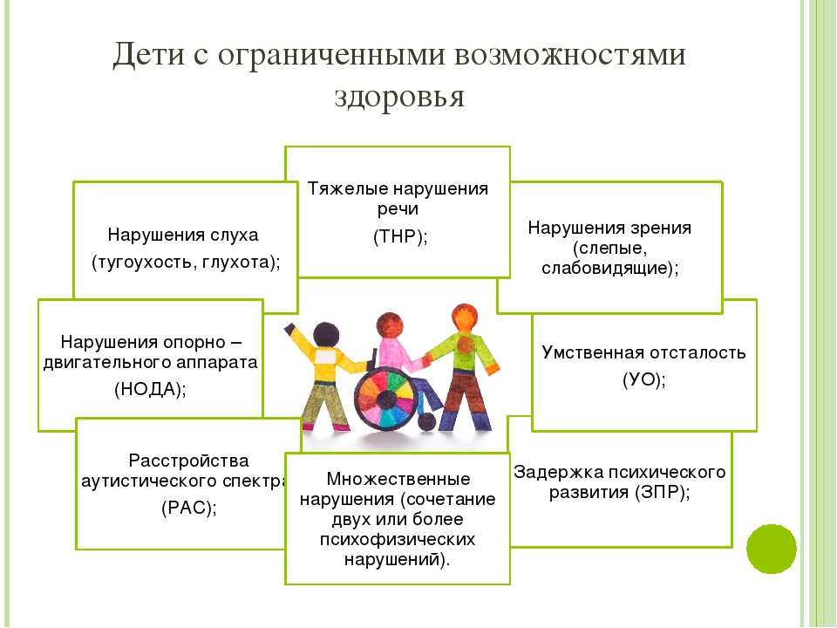

Slide 3
Сравнительные данные обучающихся с ОВЗ в МОУ СОШ № 30

Slide 4
Деятельность социального педагога в работе с детьми ОВЗ
Оказание социально-психолого-педагогической помощи детям и родителям
Помощь в социальной адаптации и реабилитации ребенка с ОВЗ
Коррекционно-развивающая деятельность

Slide 5
Программа коррекционно-развивающих занятий
Цель программы: формирование навыков социально-одобряемого поведения у младших подростков с особенностями в психическом развитии (ЗПР).
Задачи:
- познакомить подростков с нормами и правилами, регулирующими поведение в обществе;
- привить навыки адекватного поведения;
- повысить уровень сформированности нравственных понятий;
- развитие потребности и способности оценивать поведение как нравственное или безнравственное;
- развитие навыков бесконфликтного общения;
- сформировать у учащихся положительное отношение к здоровому образу жизни.

Slide 6
Планируемые результаты освоения программы
К концу обучения ребенок должен:
иметь представление о продуктивных способах общения,
адекватно общаться в ситуациях социального взаимодействия,
понимать себя и других людей,
конструктивно взаимодействовать с взрослыми и сверстниками,
владеть своими чувствами и поведением в разных ситуациях,
применять техники саморегуляции для снижения напряжённости, агрессивности и улучшения своего самочувствия,
иметь адекватную самооценку,
понимать себя и умение «быть в мире с собой».

Slide 7
Структура занятия:
• Ритуал приветствия – 2 минуты.
• Разминка - 3 минуты.
• Коррекционно-развивающий этап- 15-20 минут
• Подведение итогов - 3 минуты.
• Ритуал прощания – 2 минуты.

Slide 8
Спасибо за внимание!
При коррекционно-развивающих занятиях опираюсь на такие правила:
- индивидуальный подход к каждому ученику
- предотвращению наступления утомления, для этого часто чередую умственную и практическую деятельность, преподнесение материала малыми дозами, опорой на интересный и красочный наглядный материал
- постоянно поощряю ребенка за небольшие успехи, развитие и поддержание веры в свои возможности и силы, педагогический такт при взаимодействии с ребенком

